Slide 1
과목_학년학기_단원 | suh_p_0301_01
차시명 | 05 뺄셈을 알아볼까요(1)
파일명 | suh_p_0301_01_0005
검토 | 담당
수학팀 | 유청훈
문서 HISTORY
번호 | 버전 | 문서 작성일 | 내용 비고 | 작성자 (내선번호) | 검토자
1 | V 1.0 | 2021.01.02 | 문서 발생 | 유청훈
2 | V 1.0 | 2022.01.03 | 1차 검수 |  | 김윤희
3 | V 2.0 | 2022.01.05 | 2차 검수 |  | 김예림
4 | V 2.0 | 2022.01.06 | 문서 수정 | 김윤희
5
6
7
8
9
10
11

Slide 2
학습 단계 | 자료명 |  | 프레임 수 | 교과서 정보 | 파일명 | 자료 형태
도입 | 애니 | [도입 애니메이션] 아빠와 줄넘기 대결 | 1 | 수학 18쪽, 수학 익힘 14~15쪽 | suh_p_0301_01_0005_101_1.html | Html5(애니)
도입 | 생각 열기 | [생각 열기] 아빠는 선우보다 줄넘기를 몇 번 더 많이 했는지 생각해 보기 | 1 | 수학 18쪽, 수학 익힘 14~15쪽 | suh_p_0301_01_0005_102_1.html | Html5
도입 | 학습 목표 | 이번 시간에 배울 내용 | 1 |  | suh_p_0301_01_0005_103_1.html | Html5
전개 | 다지기 1 | [다지기 1] 여러 가지 방법으로 받아내림이 없는 (세 자리 수) －(세 자리 수)를 구하기 | 1 | 수학 18쪽, 수학 익힘 14~15쪽 | suh_p_0301_01_0005_201_1.html | Html5
전개 | 다지기 2 | [다지기 2] 수 모형으로 받아내림이 없는 (세 자리 수) －(세 자리 수)의 계산 원리와 형식 이해하기 | 1 | 수학 19쪽, 수학 익힘 14~15쪽 | suh_p_0301_01_0005_202_1.html | Html5
전개 | 키우기1 | [키우기 1] 받아내림이 없는 (세 자리 수)－(세 자리 수) 익히기 | 1 | 수학 19쪽, 수학 익힘 14~15쪽 | suh_p_0301_01_0005_203_1.html | Html5
전개 | 활동+ | [활동 +] 받아내림이 없는(세 자리 수) －(세 자리 수) 직접 해 보기 | 1 |  | suh_p_0301_01_0005_203_2.html | Html5
전개 | 키우기2 | [키우기 2] 문장으로 된 문제 해결하기 | 1 | 수학 19쪽, 수학 익힘 14~15쪽 | suh_p_0301_01_0005_204_1.html | Html5
정리 | 핵심 정리 | 핵심 정리 | 1 |  | suh_p_0301_01_0005_301_1.html | Html5
정리 | 차시 예고 | 다음 시간에 배울 내용 | 1 |  | suh_p_0301_01_0005_302_1.html | Html5
평가 | 확인 문제 | 확인 문제 | 1 |  | suh_p_0301_01_0005_401_1.html | Html5
총 프레임 수 |  |  | 11

Slide 3

3-1
1. 덧셈과 뺄셈
suh_p_0301_01_0005_101_1
05 뺄셈을 알아볼까요(1)
Θ Description & Function
[애니 DVD 개발물]
수학(박) 3-1 지도서\app\resource\contents\lesson01\ops\lesson01\video
아빠와 줄넘기 대결
애니 파일명 | mm_31_1_04_02_01_ani.mp4

Slide 4
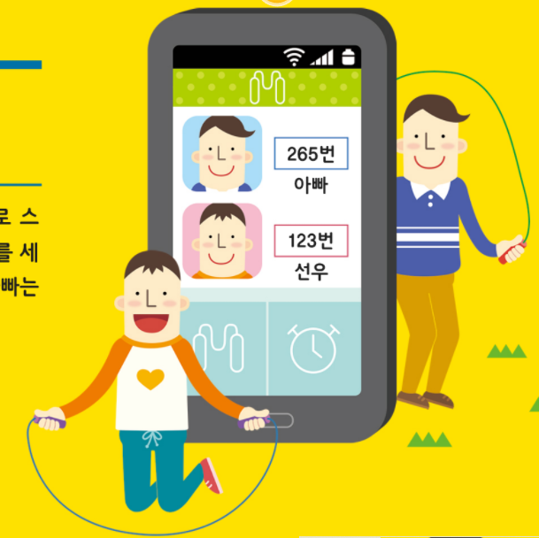



3-1
1. 덧셈과 뺄셈
suh_p_0301_01_0005_102_1
05 뺄셈을 알아볼까요(1)
Θ Description & Function
다음 그림의 상황에 대하여 이야기해 봅시다.
탭 이벤트
확대 버튼 및 풀 팝업창(다음 슬라이드)
답 칸 클릭하면 답 나타남. 정답 확인 버튼은 정답 가리기로 토글 됨.
#1
물음 1
물음 2
문제에서 구하려는 것은 무엇인가요?
아빠가 선우보다 줄넘기를 몇 번 더 많이 했는지 구하려고 합니다.
265번
아빠
123번
선우
#2
#3
삽화 파일명 | bg.png 그림에 포함된 텍스트는 지우고 새로 써 주세요. 수학(박) 3-1 지도서\app\resource\contents\lesson01\ops\lesson01\images\mm_31_1_04_02_01

Slide 5

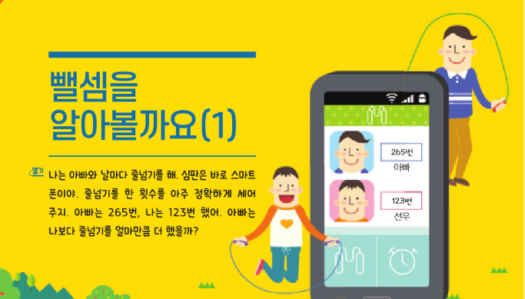
3-1
1. 덧셈과 뺄셈
suh_p_0301_01_0005_102_1
05 뺄셈을 알아볼까요(1)
Θ Description & Function
< 확대 버튼 클릭 시 나타나는 화면>
1. 이미지 최대한 크게 넣고 텍스트 삭제.
#1
265번
아빠
123번
선우
삽화 파일명 | bg.png 그림에 포함된 텍스트는 지우고 새로 써 주세요. 수학(박) 3-1 지도서\app\resource\contents\lesson01\ops\lesson01\images\mm_31_1_04_02_01

Slide 6
3-1
1. 덧셈과 뺄셈
suh_p_0301_01_0005_102_1
05 뺄셈을 알아볼까요(1)
Θ Description & Function
다음 그림의 상황에 대하여 이야기해 봅시다.
답 칸 클릭하면 답 나타남. 정답 확인 버튼은 정답 가리기로 토글 됨.
물음 1
물음 2
문제에서 알 수 있는 것은 무엇인가요?
아빠는 265번, 선우는 123번 줄넘기를 넘었습니다.
265번
아빠
123번
선우
#1

Slide 7

3-1
1. 덧셈과 뺄셈
suh_p_0301_01_0005_103_1
05 뺄셈을 알아볼까요(1)
Θ Description & Function
#1
[이번 시간에 배울 내용]
준비물 클릭 시 박스 나타남. 엑스 버튼으로 닫기.
1
이번 시간에는 무엇을 배울까요?
수학 18~19쪽
수학 익힘 14~15쪽
받아내림이 없는 (세 자리 수)－(세 자리 수)의 계산 결과를 어림할 수 있습니다.
받아내림이 없는 (세 자리 수)－(세 자리 수)의 계산 원리를 이해하고 계산할 수 있습니다.
#2
수 모형

Slide 8


3-1
1. 덧셈과 뺄셈
suh_p_0301_01_0005_201_1
05 뺄셈을 알아볼까요(1)
Θ Description & Function
아빠는 선우보다 줄넘기를 몇 번 더 많이 했는지 알아봅시다.
탭 이벤트
예 약물 추가
답 칸 클릭하면 답 나타남. 정답 확인 버튼은 정답 가리기로 토글 됨.
#1
물음 1
물음 2
물음 3
물음 4
아빠는 선우보다 줄넘기를 몇 번 더 많이 했을지 어림해 보세요.
#2
140번 정도 더 많이 했을 것 같습니다.
#3

Slide 9
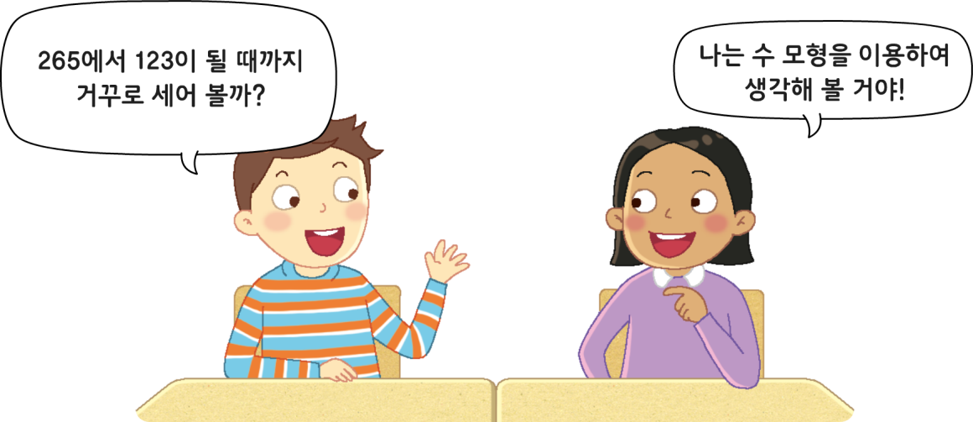
3-1
1. 덧셈과 뺄셈
suh_p_0301_01_0005_201_1
05 뺄셈을 알아볼까요(1)
Θ Description & Function
아빠는 선우보다 줄넘기를 몇 번 더 많이 했는지 알아봅시다.
탭 이벤트
첨부이미지 넣기. 그림 내 말풍선은 삭제하고 말풍선 텍스트 따로 넣어주세요.
http://ebook.tsherpa.co.kr/webdata/15/2021test/math31p/viewer/contents/index.html?contentInformationURL=../../resource/contents/lesson01/&pageName=mm_31_1_04_03_01.html
참고
3. 답 칸 클릭하면 답 나타남. 정답 확인 버튼은 정답 가리기로 토글 됨.
#1
물음 1
물음 2
물음 3
물음 4
어떻게 구할 수 있을지 이야기해 보세요.
265에서 123이 될 때까지
거꾸로 세어 볼까?
나는 수 모형을 이용하여
생각해 볼 거야!
#2
수 모형을 놓고 빼는 수만큼 덜어 내어 구할 수 있습니다.
#3
삽화 파일명 | img_01.png 수학(박) 3-1 지도서\app\resource\contents\lesson01\ops\lesson01\images\mm_31_1_04_03_01

Slide 10
3-1
1. 덧셈과 뺄셈
suh_p_0301_01_0005_201_1
05 뺄셈을 알아볼까요(1)
Θ Description & Function
아빠는 선우보다 줄넘기를 몇 번 더 많이 했는지 알아봅시다.
탭 이벤트
답 칸 클릭하면 답 나타남. 정답 확인 버튼은 정답 가리기로 토글 됨.
#1
물음 1
물음 2
물음 3
물음 4
아빠는 선우보다 줄넘기를 몇 번 더 많이 했는지 구하는 식을 써 보세요.
265－123
#2

Slide 11
3-1
1. 덧셈과 뺄셈
suh_p_0301_01_0005_201_1
05 뺄셈을 알아볼까요(1)
Θ Description & Function
아빠는 선우보다 줄넘기를 몇 번 더 많이 했는지 알아봅시다.
탭 이벤트
예 약물 추가. 텍스트는 예 약물 안쪽으로 들여쓰기.
답 칸 클릭하면 답 나타남. 정답 확인 버튼은 정답 가리기로 토글 됨.
#1
물음 1
물음 2
물음 3
물음 4
어떻게 계산할 수 있을까요?
#2
265만큼 수 모형을 놓고 거기에서 123만큼 덜어 낸 뒤 남은 수 모형의 개수를 세어 구할 수 있습니다.
#3

Slide 12

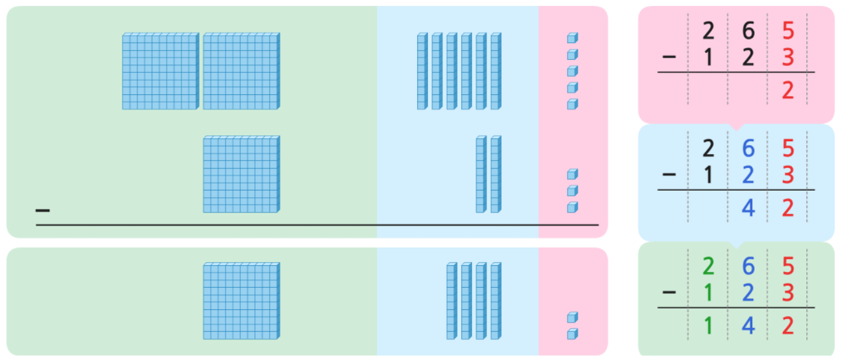
3-1
1. 덧셈과 뺄셈
suh_p_0301_01_0005_202_1
05 뺄셈을 알아볼까요(1)
Θ Description & Function
265－123을 어떻게 계산하는지 알아봅시다.
탭 이벤트
이미지 최대한 크게 넣어주세요. 이미지 내 텍스트 지우고 텍스트를 따로 얹혀주세요. 텍스트 크기 40px이지만 한 화면에 안 들어갈 경우 38px로 조정.
클릭하면 DVD 내 영상을 팝업 플레이어로 재생.
약물 텍스트 → 풀이 영상 보기
#3
#1
보기
물음 +
물음 1
#2
2 6 5
－ 1 2 3
2
2 6 5
－ 1 2 3
4 2
2 6 5
－ 1 2 3
1 4 2
삽화 파일명 | img_01.png 수학(박) 3-1 지도서\app\resource\contents\lesson01\ops\lesson01\images\mm_31_1_04_04_01
영상 파일명 | mm_31_1_04_04_01_ani.mp4 수학(박) 3-1 지도서\app\resource\contents\lesson01\ops\lesson01\video

Slide 13

3-1
1. 덧셈과 뺄셈
suh_p_0301_01_0005_202_1
05 뺄셈을 알아볼까요(1)
Θ Description & Function
265－123을 어떻게 계산하는지 알아봅시다.
예 약물 추가. 텍스트는 예 약물 안쪽으로 들여쓰기.
답 칸 클릭하면 답 나타남. 정답 확인 버튼은 정답 가리기로 토글 됨.
보기
물음 +
물음 1
265－123을 어떻게 계산할 수 있을까요?
2 6 5
2 6 5
2 6 5
－ 1 2 3
－ 1 2 3
－ 1 2 3
2
4 2
1 4 2
#1
5－3, 60－20, 200－100을 차례대로 계산합니다.
#2

Slide 14


3-1
1. 덧셈과 뺄셈
suh_p_0301_01_0005_202_1
05 뺄셈을 알아볼까요(1)
Θ Description & Function
265－123을 어떻게 계산하는지 알아봅시다.
예 약물 추가. 텍스트는 예 약물 안쪽으로 들여쓰기.
천재 교과서 캐릭터 사용. 처음에 캐릭터가 가운데 있음. 캐릭터를 클릭하면 캐릭터가 좌측으로 이동하고, 우측으로 말풍선이 나타나고 내레이션이 나옴. (다음 슬라이드)
답 칸 클릭하면 답 나타남. 정답 확인 버튼은 정답 가리기로 토글 됨.
보기
물음 +
물음 1
계산하는 방법을 말해 보세요.
2 6 5
2 6 5
2 6 5
－ 1 2 3
－ 1 2 3
－ 1 2 3
2
4 2
1 4 2
#1
일의 자리의 수끼리, 십의 자리의 수끼리, 백의 자리의 수끼리 뺀 값을 차례대로 적어 줍니다.
#2
#3

Slide 15
3-1
1. 덧셈과 뺄셈
suh_p_0301_01_0005_202_1
05 뺄셈을 알아볼까요(1)
Θ Description & Function
265－123을 어떻게 계산하는지 알아봅시다.
< 캐릭터 클릭 시 나타나는 화면>
처음에 캐릭터는 가운데 있음. 캐릭터는 클릭하면 캐릭터가 좌측으로 이동하고, 우측으로 말풍선이 나타나고 내레이션이 나옴.
내레이션: 재클릭 시 말풍선 사라지고 내레이션 멈춤.
보기
물음 +
물음 1
계산하는 방법을 말해 보세요.
2 6 5
2 6 5
2 6 5
- 1 2 3
- 1 2 3
- 1 2 3
2
4 2
1 4 2
일의 자리의 수끼리, 십의 자리의 수끼리, 백의 자리의 수끼리 뺀 값을 차례대로 적어 줍니다.
#1
#2
어림한 값과 계산한 값을
비교해 볼까?
내레이션: 캐릭터(남, 초3)
suh_p_0301_01_0002_202_1
어림한 값과 계산한 값을 비교해 볼까?

Slide 16
3-1
1. 덧셈과 뺄셈
suh_p_0301_01_0005_203_1
05 뺄셈을 알아볼까요(1)
Θ Description & Function
계산해 봅시다.
답 칸 클릭하면 답 나타남. 정답 확인 버튼은 정답 가리기로 토글 됨.
6 8 9
4 8 6
－ 4 2 3
－ 1 7 5
2 6 6
3 1 1
817－512＝
305
#1

Slide 17
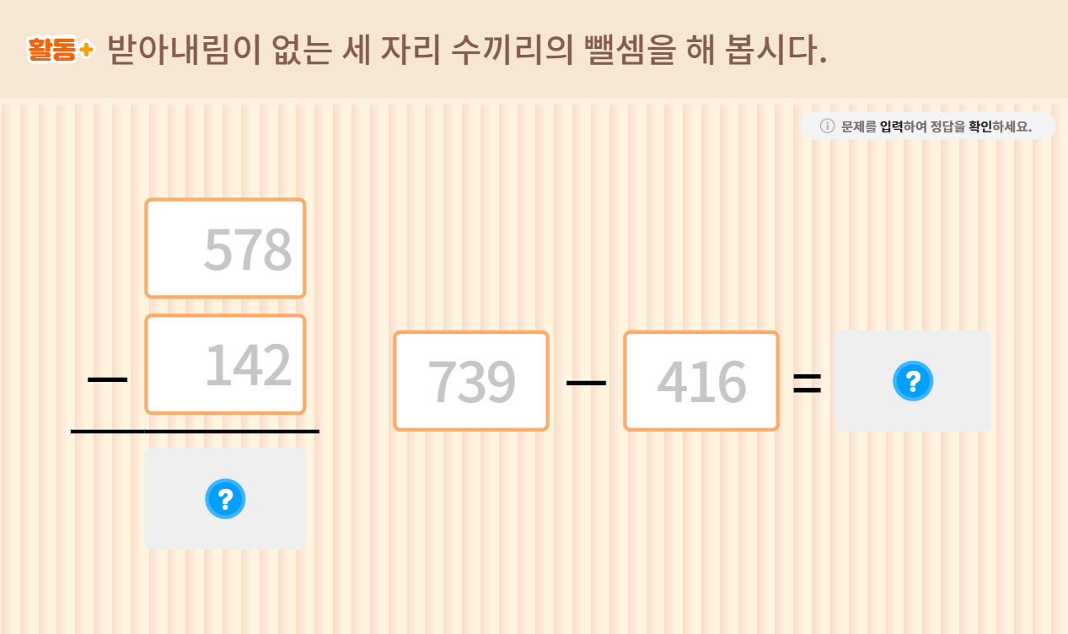
3-1
1. 덧셈과 뺄셈
suh_p_0301_01_0005_203_2
05 뺄셈을 알아볼까요(1)
Θ Description & Function
#1
기존 개발물 활용.
https://cdata2.tsherpa.co.kr/tsherpa/MultiMedia/Flash/2020/curri/index.html?flashxmlnum=yuni4856&classa=A8-C1-31-MM-MM-04-02-05-0-0-0-0&classno=MM_31_04/suh_0301_01_0005/suh_0301_01_0005_204_1.html
대발문 영역 텍스트 색 검정으로 변경.
2. 예시를 교과서에 나오는 수로 변경
받아내림이 없는 세 자리 수끼리의 뺄셈을 해 봅시다.
#2
689
423
817
512

Slide 18
3-1
1. 덧셈과 뺄셈
suh_p_0301_01_0005_204_1
05 뺄셈을 알아볼까요(1)
Θ Description & Function
학교 도서관에는 동화책이 534권 있습니다. 이 중 학생들이 113권을 빌렸다면 남아 있는 동화책은 몇 권일까요?
탭 이벤트
2. 답 칸 클릭하면 답 나타남. 정답 확인 버튼은 정답 가리기로 토글 됨.
#1
물음 +
물음 +
물음 1
무엇을 구하는 문제인가요?
도서관에 남이 있는 동화책 수를 구하는 문제입니다.
#2

Slide 19
3-1
1. 덧셈과 뺄셈
suh_p_0301_01_0005_204_1
05 뺄셈을 알아볼까요(1)
Θ Description & Function
학교 도서관에는 동화책이 534권 있습니다. 이 중 학생들이 113권을 빌렸다면 남아 있는 동화책은 몇 권일까요?
탭 이벤트
2. 답 칸 클릭하면 답 나타남. 정답 확인 버튼은 정답 가리기로 토글 됨.
#1
물음 +
물음 +
물음 2
물음 1
어떻게 구할 수 있을까요?
534-113을 계산하면 됩니다.
#2

Slide 20
3-1
1. 덧셈과 뺄셈
suh_p_0301_01_0005_204_1
05 뺄셈을 알아볼까요(1)
Θ Description & Function
학교 도서관에는 동화책이 534권 있습니다. 이 중 학생들이 113권을 빌렸다면 남아 있는 동화책은 몇 권일까요?
탭 이벤트
2. 답 칸 클릭하면 답 나타남. 정답 확인 버튼은 정답 가리기로 토글 됨.
#1
물음 1
물음 2
물음 3
물음 1
물음 3
도서관에 남이 있는 동화책은 몇 권일까요?
534－113=421(권)입니다.
#2

Slide 21
3-1
1. 덧셈과 뺄셈
suh_p_0301_01_0005_301_1
05 뺄셈을 알아볼까요(1)
Θ Description & Function
핵심 정리
기존 개발물 활용
https://cdata2.tsherpa.co.kr/tsherpa/MultiMedia/Flash/2020/curri/index.html?flashxmlnum=youblue86&classa=A8-C1-31-MM-MM-04-02-05-0-0-0-0&classno=MM_31_04/suh_0301_01_0005/suh_0301_01_0005_301_1.html
[ 받아내림이 없는 (세 자리 수)－(세 자리 수)의 계산]
7 9 8
- 4 1 2
400
어림한 값
실제 계산한 값
386

Slide 22
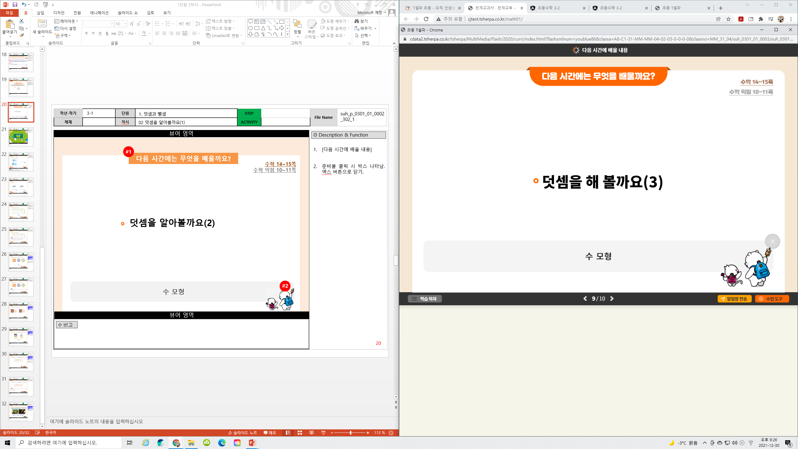
3-1
1. 덧셈과 뺄셈
suh_p_0301_01_0005_302_1
05 뺄셈을 알아볼까요(1)
Θ Description & Function
#1
[다음 시간에 배울 내용]
준비물 클릭 시 박스 나타남. 엑스 버튼으로 닫기.
다음 시간에는 무엇을 배울까요?
수학 20~21쪽
수학 익힘 16~17쪽
1
#1
수학 14~15쪽
수학 익힘 10~11쪽
덧셈을 알아볼까요(2)
뺄셈을 알아볼까요(2)
#2
#2
수 모형

Slide 23
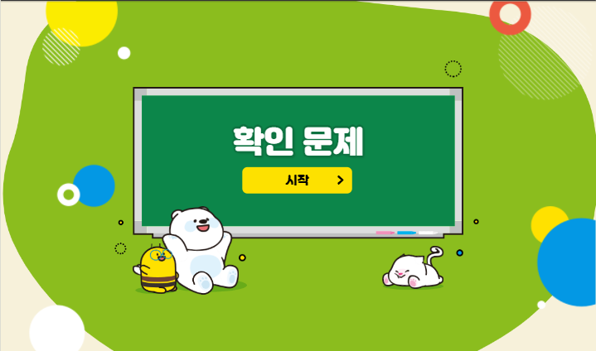

3-1
1. 덧셈과 뺄셈
suh_p_0301_01_0005_401_1
05 뺄셈을 알아볼까요(1)
Θ Description & Function
#1
[확인 문제] 게이트
활동지 다운로드 버튼. 다운로드 되는 파일은
(3-1-1)형성평가2_05차시.hwp
#2

Slide 24
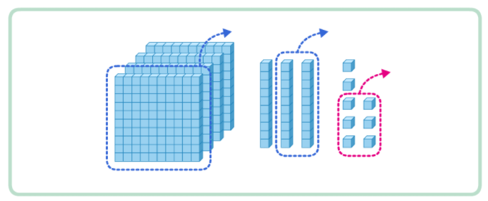

3-1
1. 덧셈과 뺄셈
suh_p_0301_01_0005_401_1
05 뺄셈을 알아볼까요(1)
Θ Description & Function
문제 1
문제 2
문제 3
문제 4
문제 5
문제 6
문제 7
문제 8
활동지 다운로드 버튼(1~3번) 다운로드 되는 파일은
(3-1-1)형성평가2_05차시.hwp
2. 답 칸 클릭하면 답 나타남. 정답 확인 버튼은 정답 가리기로 토글 됨.
3. 풀이 확인 팝업창(다음 슬라이드)
수 모형을 보고 계산해 보시오.
438－126 =
312
#1
#3
#2
삽화 파일명 | bg.png 수학(박) 3-1 지도서\app\resource\contents\lesson01\ops\lesson01\images\mm_31_1_03_07_02

Slide 25
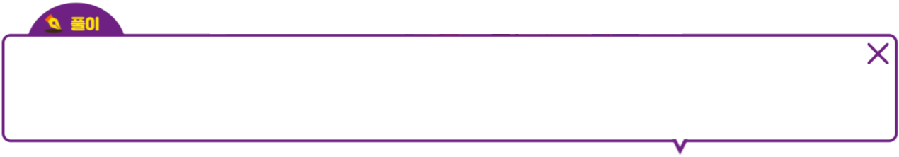
3-1
1. 덧셈과 뺄셈
suh_p_0301_01_0005_401_1
05 뺄셈을 알아볼까요(1)
Θ Description & Function
문제 1
문제 2
문제 3
문제 4
문제 5
문제 6
문제 7
문제 8
< 풀이 확인 클릭 시 나타나는 화면>
수 모형을 보고 계산해 보시오.
4 3 8
438－126 =
312
－ 1 2 6
3 1 2

Slide 26
3-1
1. 덧셈과 뺄셈
suh_p_0301_01_0003_401_1
05 뺄셈을 알아볼까요(1)
Θ Description & Function
문제 1
문제 2
문제 3
문제 4
문제 5
문제 6
문제 7
문제 8
활동지 다운로드 버튼(1~3번) 다운로드 되는 파일은
(3-1-1)형성평가2_05차시.hwp
2. 답 칸 클릭하면 답 나타남. 정답 확인 버튼은 정답 가리기로 토글 됨.
3. 풀이 확인 팝업창 (다음 슬라이드)
계산해 보시오.
5 5 7
3 9 6
－ 1 1 2
－ 3 3 5
4 4 5
6 1
775－541＝
234
818－113＝
705
#1
#3
#2

Slide 27
3-1
1. 덧셈과 뺄셈
suh_p_0301_01_0003_401_1
05 뺄셈을 알아볼까요(1)
Θ Description & Function
문제 1
문제 2
문제 3
문제 4
문제 5
문제 6
문제 7
문제 8
활동지 다운로드 버튼(1~3번) 다운로드 되는 파일은
(3-1-1)형성평가2_05차시.hwp
답 칸 클릭하면 답 나타남. 정답 확인 버튼은 정답 가리기로 토글 됨.
계산해 보시오.
5 5 7
3 9 6
－ 1 1 2
－ 3 3 5
4 4 5
6 1
7 7 5
8 1 8
－ 5 4 1
－ 1 1 3
234
818－113＝
705
2 3 4
7 0 5

Slide 28
3-1
1. 덧셈과 뺄셈
suh_p_0301_01_0005_401_1
05 뺄셈을 알아볼까요(1)
Θ Description & Function
문제 1
문제 2
문제 3
문제 4
문제 5
문제 6
문제 7
문제 8
활동지 다운로드 버튼(1~3번) 다운로드 되는 파일은
(3-1-1)형성평가2_05차시.hwp
색상 박스와 라인 박스 이용해서 만들어주세요.
풀이 확인 팝업창(다음 슬라이드 참고)
답 칸 클릭하면 답 나타남. 정답 확인 버튼은 정답 가리기로 토글 됨.
화살표 방향에 따라 계산하여 빈칸에 알맞은 수를 써넣으시오.
#2
786
－521
265
－134
131
#1
#3
#4

Slide 29
3-1
1. 덧셈과 뺄셈
suh_p_0301_01_0005_401_1
05 뺄셈을 알아볼까요(1)
Θ Description & Function
문제 1
문제 2
문제 3
문제 4
문제 5
문제 6
문제 7
문제 8
< 풀이 확인 클릭 시 나타나는 화면>
화살표 방향에 따라 계산하여 빈칸에 알맞은 수를 써넣으시오.
786
－521
265
7 8 6
2 6 5
－ 5 2 1
－134
－ 1 3 4
131
2 6 5
1 3 1

Slide 30




3-1
1. 덧셈과 뺄셈
suh_p_0301_01_0005_401_1
05 뺄셈을 알아볼까요(1)
Θ Description & Function
문제 1
문제 2
문제 3
문제 4
문제 5
문제 6
문제 7
문제 8
기존 개발물 활용(4~8번)
https://cdata2.tsherpa.co.kr/tsherpa/MultiMedia/Flash/2020/curri/index.html?flashxmlnum=youblue86&classa=A8-C1-31-MM-MM-04-02-05-0-0-0-0&classno=MM_31_04/suh_0301_01_0005/suh_0301_01_0005_101_1.html
2. 답 칸 클릭하면 답 나타남. 정답 확인 버튼은 정답 가리기로 토글 됨.
3. 풀이 확인 팝업창(다음 슬라이드 참고)
4. 하단의 파란색 텍스트는 처음에 안 보이다가 답 칸 클릭할 때 함께 나타남.
계산 결과를 비교하여 안에 , , 를 알맞게 써넣으시오.
654－312 796－475
#4
=342
=321
#3
#2

Slide 31
3-1
1. 덧셈과 뺄셈
suh_p_0301_01_0005_401_1
05 뺄셈을 알아볼까요(1)
Θ Description & Function
문제 1
문제 2
문제 3
문제 4
문제 5
문제 6
문제 7
문제 8
< 풀이 확인 클릭 시 나타나는 화면>
계산 결과를 비교하여 안에 , , 를 알맞게 써넣으시오.
654－312 796－475
=342
=321
6 5 4
7 9 6
－ 3 1 2
－ 4 7 5
3 4 2
3 2 1

Slide 32
3-1
1. 덧셈과 뺄셈
suh_p_0301_01_0005_401_1
05 뺄셈을 알아볼까요(1)
Θ Description & Function
문제 1
문제 2
문제 3
문제 4
문제 5
문제 6
문제 7
문제 8
기존 개발물 활용(4~8번)
https://cdata2.tsherpa.co.kr/tsherpa/MultiMedia/Flash/2020/curri/index.html?flashxmlnum=youblue86&classa=A8-C1-31-MM-MM-04-02-05-0-0-0-0&classno=MM_31_04/suh_0301_01_0005/suh_0301_01_0005_101_1.html
2. 답 칸 클릭하면 답 나타남. 정답 확인 버튼은 정답 가리기로 토글 됨.
계산해 보시오.
5 7 3
7 5 2
－ 1 3 2
－ 1 2 1
4 4 1
6 3 1
#2

Slide 33

3-1
1. 덧셈과 뺄셈
suh_p_0301_01_0005_401_1
05 뺄셈을 알아볼까요(1)
Θ Description & Function
문제 1
문제 2
문제 3
문제 4
문제 5
문제 6
문제 7
문제 8
1. 기존 개발물 활용(4~8번)
https://cdata2.tsherpa.co.kr/tsherpa/MultiMedia/Flash/2020/curri/index.html?flashxmlnum=youblue86&classa=A8-C1-31-MM-MM-04-02-05-0-0-0-0&classno=MM_31_04/suh_0301_01_0005/suh_0301_01_0005_101_1.html
2. 답 칸 클릭하면 답 나타남. 정답 확인 버튼은 정답 가리기로 토글 됨.
868－427을 두 가지 방법으로 계산해 보시오.
방법 1
백의 자리부터 빼주는 방법이 있습니다. 800－400, 60－20, 8－7을 계산하면 441이 됩니다.
방법 2
일의 자리부터 빼주는 방법이 있습니다. 8－7, 60－20, 800－400을 계산하면 441이 됩니다.
#2

Slide 34


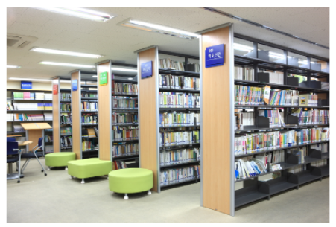


3-1
1. 덧셈과 뺄셈
suh_p_0301_01_0005_401_1
05 뺄셈을 알아볼까요(1)
Θ Description & Function
문제 1
문제 2
문제 3
문제 4
문제 5
문제 6
문제 7
문제 8
1. 기존 개발물 활용(4~8번)
https://cdata2.tsherpa.co.kr/tsherpa/MultiMedia/Flash/2020/curri/index.html?flashxmlnum=youblue86&classa=A8-C1-31-MM-MM-04-02-05-0-0-0-0&classno=MM_31_04/suh_0301_01_0005/suh_0301_01_0005_101_1.html
2. ‘권’ 텍스트를 답박스 안쪽이 아닌 오른쪽 옆에 써주세요.
동네 도서관에 책이 745권 있습니다. 사람들이 빌려간 책이 213권일 때, 도서관에 몇 권이 남았는지 구하시오.
#2
745－213=532
532
권

Slide 35
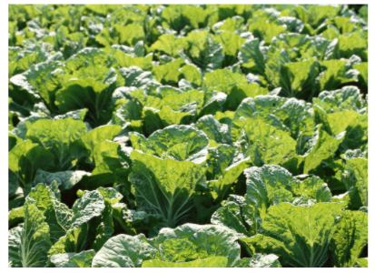
3-1
1. 덧셈과 뺄셈
suh_p_0301_01_0005_401_1
05 뺄셈을 알아볼까요(1)
Θ Description & Function
문제 1
문제 2
문제 3
문제 4
문제 5
문제 6
문제 7
문제 8
1. 기존 개발물 활용(4~8번)
https://cdata2.tsherpa.co.kr/tsherpa/MultiMedia/Flash/2020/curri/index.html?flashxmlnum=youblue86&classa=A8-C1-31-MM-MM-04-02-05-0-0-0-0&classno=MM_31_04/suh_0301_01_0005/suh_0301_01_0005_101_1.html
2. ‘포기’ 텍스트를 답박스 안쪽이 아닌 오른쪽 옆에 써주세요.
배추를 489포기를 뽑았는데 이 중 165포기를 팔았습니다. 몇 포기가 남았는지 구하시오.
#2
489－165=324
324
포기

